Slide 1

Прогнозирование оттока клиентов телеком-оператора
Системы искусственного интеллекта (ПОМС)
Команда 7• Курсовой проект

Slide 2
Команда 7
Ошлаков Константин (Работы над кодом, создание отчета)
Зырянов Иван (Работы над кодом, создание презентации)
Команда 7• Курсовой проект

Slide 3
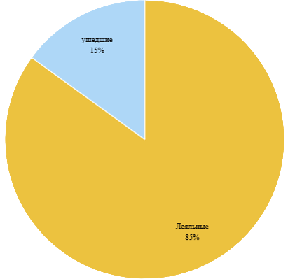
Актуальность проблемы и исходные вызовы
• Значительный дисбаланс классов: ~85% лояльных клиентов против ~15% ушедших (в обучающей выборке). Это затрудняет обучение моделей и требует специальных подходов
• Исходное кодирование категориальных признаков могло вносить ложный порядок и искажать зависимости для моделей.
• Высокая корреляция между некоторыми признаками (например, Total day minutes и Total day charge) приводила к избыточности данных и могла влиять на стабильность моделей.
• Базовый набор признаков мог не полностью отражать сложные факторы, влияющие на решение клиента уйти.
Высокий отток клиентов –значительные финансовые потери для телеком-оператора
Команда 7• Курсовой проект

Slide 4

Обзор датасета и Feature Engineering
• Набор данных телеком-оператора: информация о клиентах, разделенная на обучающую (80%) и тестовую (20%) выборки.
• Исходные признаки (19): включали демографию (штат, планы), статистику использования услуг (минуты, звонки).
• Целевая переменная: Churn (бинарная: True – клиент ушел, False – остался)
• Инжиниринг признаков для повышения информативности модели:
Агрегация штатов в Region: уменьшение количества категорий, обобщение географического фактора
Total minutes: общая активность клиента по длительности разговоров
Avg call duration: средняя вовлеченность клиента в один разговор
Команда 7• Курсовой проект

Slide 5
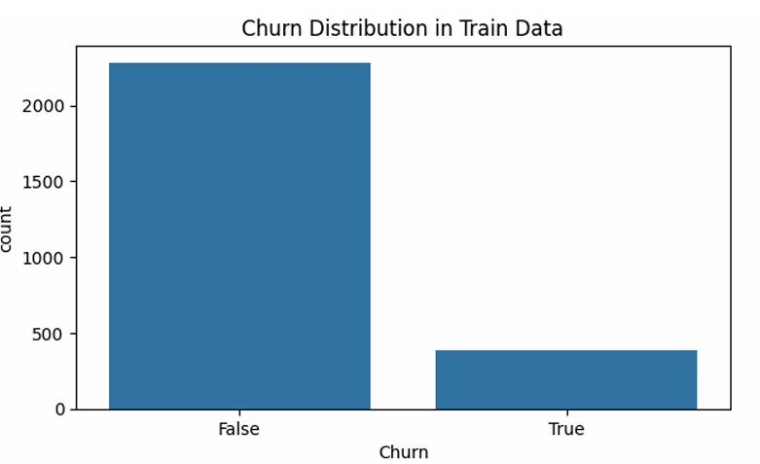
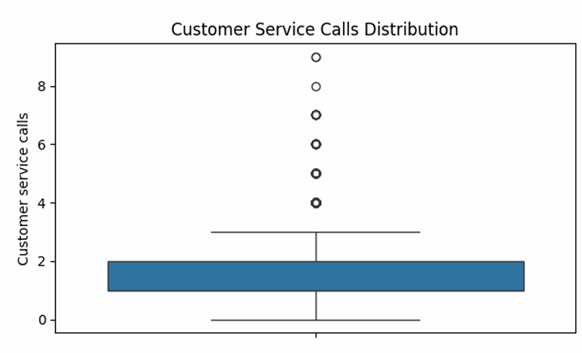

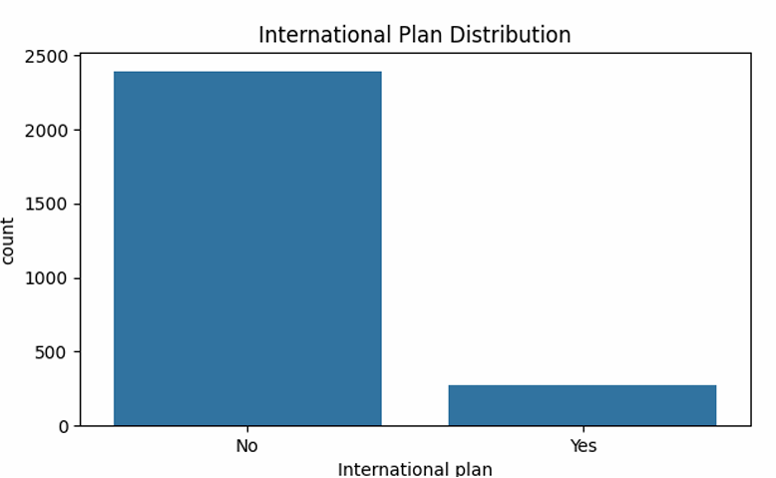
Исследовательский анализ данных (EDA) - Ключевые находки
Выраженный дисбаланс классов (~15% отток)
Клиенты с оттоком в среднем чаще обращаются в поддержку (>3 раз)
Большинство без межд. плана, но наличие плана сильно связано с оттоком (показал дальнейший анализ)
Команда 7• Курсовой проект

Slide 6
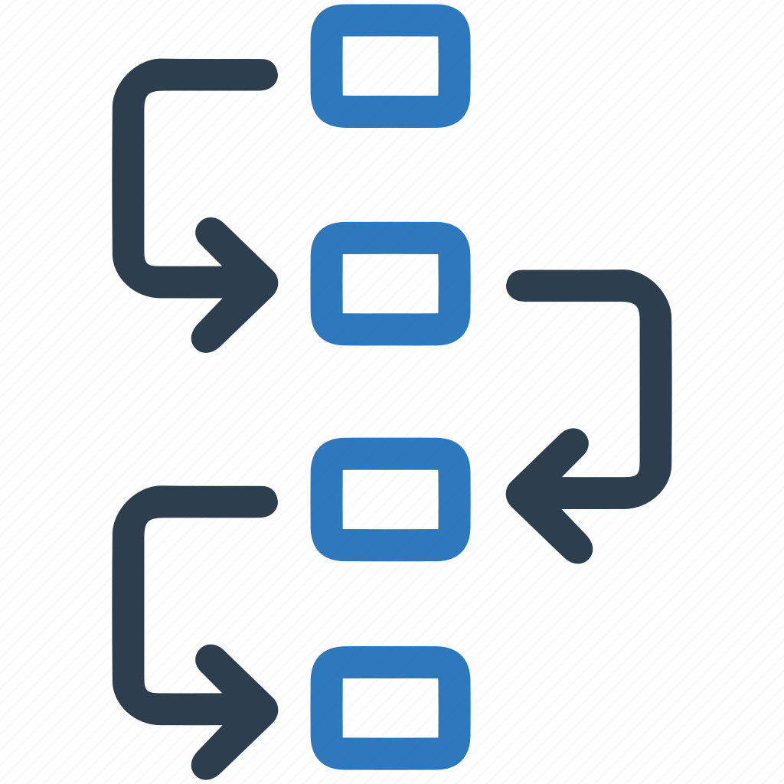
Ключевые этапы построения моделей
1. Устранение дисбаланса классов с помощью SMOTE:
Проблема: Существенный перевес лояльных клиентов (~85%) мешал моделям эффективно обнаруживать класс оттока (~15%).
Решение: Применен SMOTE для генерации синтетических данных класса оттока, сбалансировав обучающую выборку и повысив значимость редкого класса.
2. Оптимальное кодирование категориальных признаков (One-Hot Encoding):
Проблема: Исходный LabelEncoder мог вносить ложный числовой порядок в категориальные признаки (Region, International plan, Voice mail plan).
Решение: Использован One-Hot Encoding, преобразующий категории в независимые бинарные признаки, что более корректно для моделей и улучшает интерпретируемость.
3. Инжиниринг признаков (Feature Engineering):
Цель: Выявить скрытые закономерности и обогатить данные для моделей.
Решение: Созданы новые признаки (Total minutes, Avg call duration), отражающие общую активность клиента и среднюю вовлеченность в разговор, что потенциально повышает предсказательную силу.
4. Оптимизация гиперпараметров моделей (GridSearchCV):
Цель: Найти наилучшую конфигурацию для каждой модели (RF, XGBoost) и снизить риск переобучения.
Решение: GridSearchCV автоматически протестировал различные комбинации ключевых параметров (глубина деревьев, скорость обучения и др.), выбрав оптимальные на основе F1-score при кросс-валидации.
5. Выбор моделей:
Обоснование: Выбраны мощные ансамблевые методы, хорошо зарекомендовавшие себя на табличных данных.
Преимущества: Random Forest обеспечивает стабильность, XGBoost – часто лидирует по точности и эффективности работы с бустингом градиента.
Команда 7• Курсовой проект

Slide 7
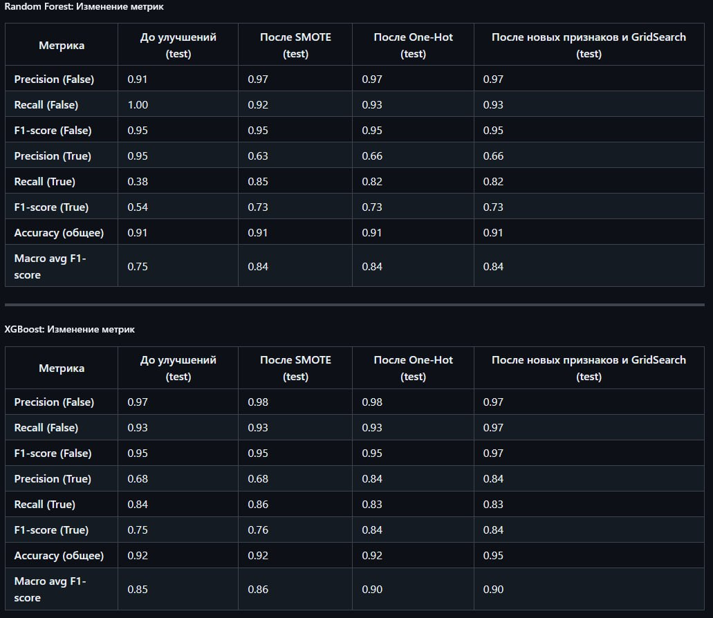

Результаты моделей: Эволюция метрик
SMOTE – решающий шаг для Random Forest: Учет дисбаланса кардинально повысил Recall (с 0.38 до ~0.85), сделав модель способной находить уходящих клиентов.
One-Hot Encoding + Новые признаки – буст для XGBoost: Корректное кодирование и новые данные позволили XGBoost значительно улучшить Precision (с 0.68 до 0.84) и итоговый F1-score.
GridSearchCV стабилизировал XGBoost: Оптимизация параметров помогла закрепить высокие метрики XGBoost (F1=0.84) и повысить общую точность до 0.95.
Команда 7• Курсовой проект

Slide 8
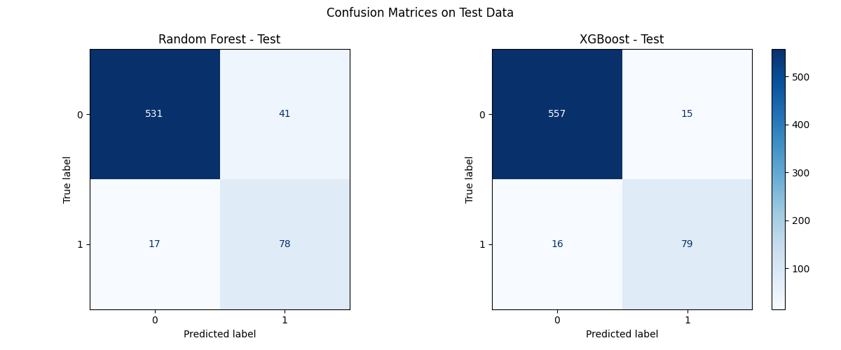
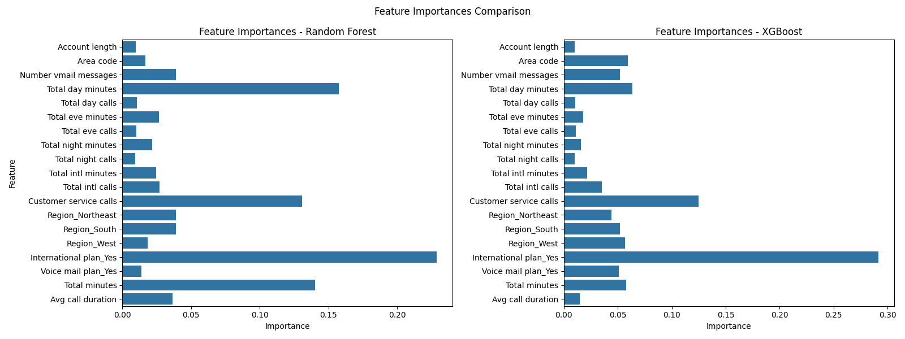
Визуальный анализ результатов финальных моделей (Тест)
XGBoost: Эффективно находит уходящих (79 из 95), минимизируя упущенных клиентов (FN=16). При этом количество ложных срабатываний (FP=15) невелико.
Random Forest: Также хорошо находит уходящих (78 из 95), но генерирует больше ложных срабатываний (FP=41) по сравнению с XGBoost.
Общие ТОП-факторы: Обе модели согласны, что Total day minutes, Customer service calls и International plan_Yes – ключевые драйверы оттока.
Уникальные акценты: XGBoost также выделяет важность Area code, в то время как RF обращает внимание на Total minutes.
Команда 7• Курсовой проект

Slide 9
Ключевые достижения проекта
✔ Достигнут высокий Recall (порядка 0.83) для XGBoost, что позволяет эффективно выявлять клиентов, склонных к оттоку.
✔ Повышен F1-score для XGBoost до 0.84, демонстрируя хороший баланс между точностью и полнотой обнаружения оттока.
✔ Модель Random Forest значительно улучшена (F1-score вырос с 0.54 до 0.73) и показывает стабильные результаты с низким переобучением.
✔ Применение SMOTE, One-Hot Encoding и инжиниринга признаков доказало свою эффективность в улучшении качества моделей.
✔ Определены ключевые факторы, влияющие на отток клиентов - International plan, Customer service calls, Total day minutes.
✔ Получены перспективные модели для дальнейшего тестирования и возможного внедрения
Команда 7• Курсовой проект

Slide 10

Выводы и направления для развития
Выводы
XGBoost продемонстрировал наилучшие результаты по F1-score (0.84%) и Recall (0.86%) для прогнозирования оттока, эффективно используя улучшения в предобработке и оптимизацию гиперпараметров.
Random Forest после всех улучшений также достиг хорошей стабильности и сравнимых метрик (F1-score 0.73%).
Методы устранения дисбаланса (SMOTE), корректное кодирование категорий (One-Hot) и создание новых признаков существенно повысили качество прогнозирования.
Оценка переобучения показала, что модели демонстрируют приемлемую обобщающую способность на тестовых данных.
Направления для развития
Дальнейший инжиниринг признаков: исследование и создание более сложных признаков.
Тестирование других моделей: попробовать другие алгоритмы (например, LightGBM, CatBoost, нейронные сети).
Более глубокая оптимизация гиперпараметров: использование более продвинутых техник (например, Bayesian Optimization).
Разработка системы мониторинга модели: отслеживание качества модели во времени при ее реальном использовании.
Команда 7• Курсовой проект

Slide 11

Спасибо за внимание!
• Qr на Git репозиторий

